Slide 1
第八章
空间解析几何与向量代数
第一部分 向量代数
第二部分 空间解析几何
在三维空间中:
空间形式 — 点, 线, 面
数量关系 —
坐标,
方程（组）
基本方法 — 坐标法; 向量法

Slide 2
第一节
第八章
向量及其线性运算
一、向量的概念
二、向量的线性运算
三、空间直角坐标系
四、利用坐标作向量的线性运算
五、向量的模、方向角、投影

Slide 3
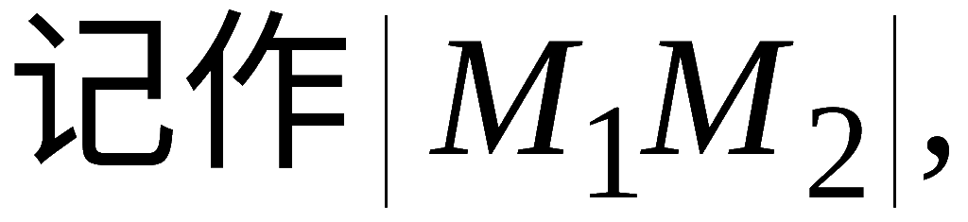
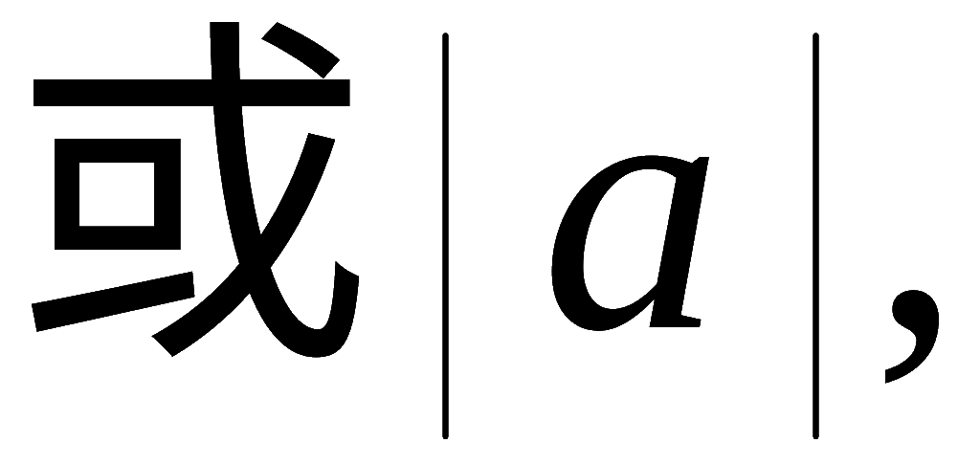
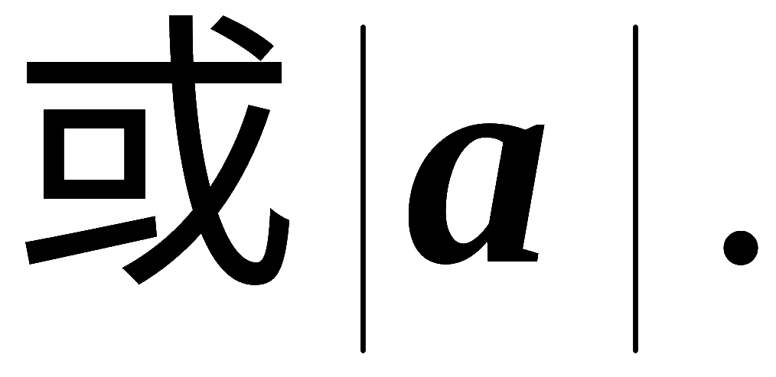

一、向量的概念
向量:
既有大小, 又有方向的量称为向量
(又称矢量).
表示法:
有向线段 M₁ M₂ ,
或 a ,
或 a .
向量的模 :
向量的大小,
自由向量:
与起点无关的向量.
单位向量:
模为 1 的向量,
记作 e 或e .
零向量:
模为 0 的向量,
记作0 或0.

Slide 4
若向量 a 与 b大小相等, 方向相同,
则称 a 与 b 相等,
记作 a＝b ;
若向量 a 与 b 方向相同或相反,
则称 a 与 b 平行,
记作
a∥b ;
规定: 零向量与任何向量平行 ;
与 a 的模相同, 但方向相反的向量称为 a 的负向量,
记作－a ;
因平行向量可平移到同一直线上,
故两向量平行又称
两向量共线 .
若 k (≥3)个向量经平移可移到同一平面上 ,
则称此 k
个向量共面 .

Slide 5




二、向量的线性运算
1. 向量的加法
平行四边形法则:
三角形法则:
运算规律 :
交换律
结合律
三角形法则可推广到多个向量相加 .

Slide 6





Slide 7
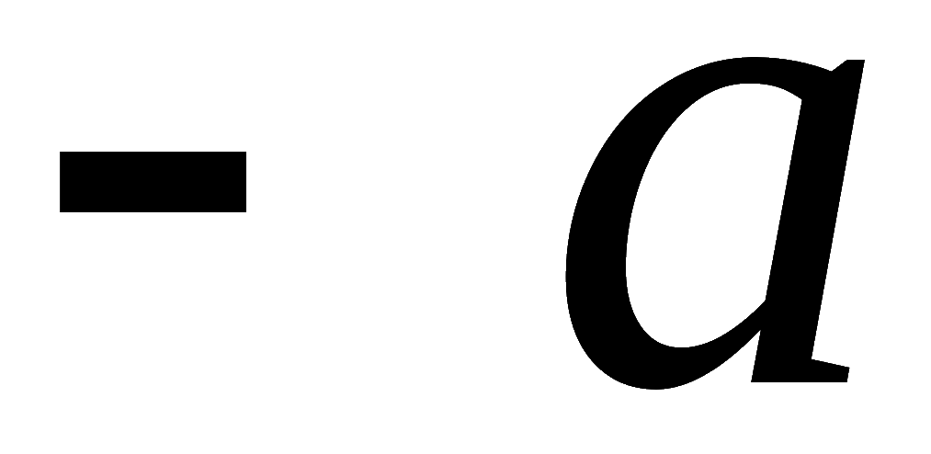
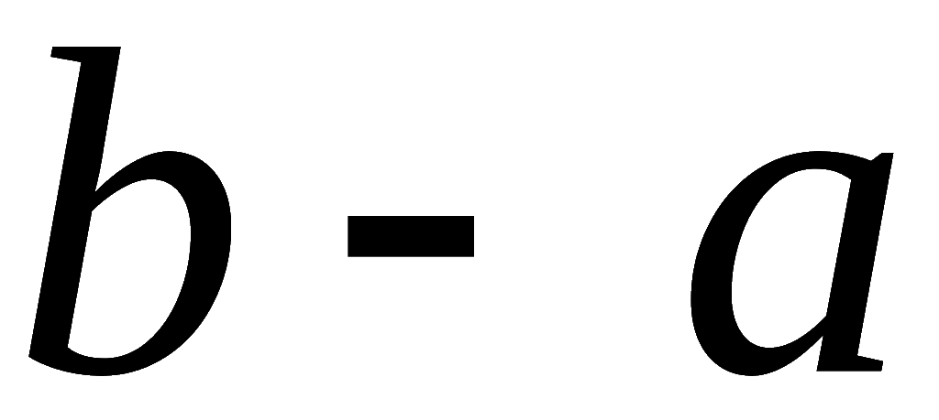
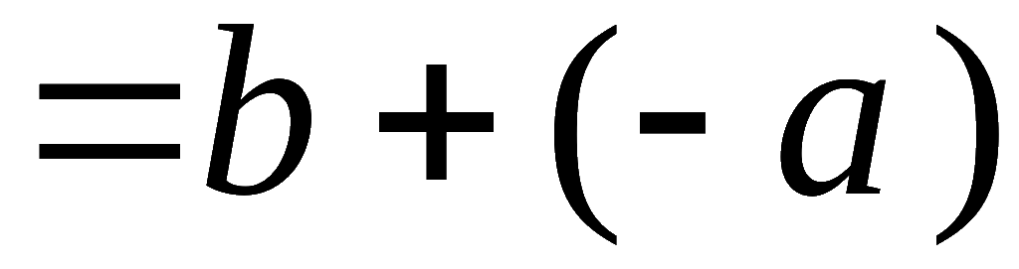
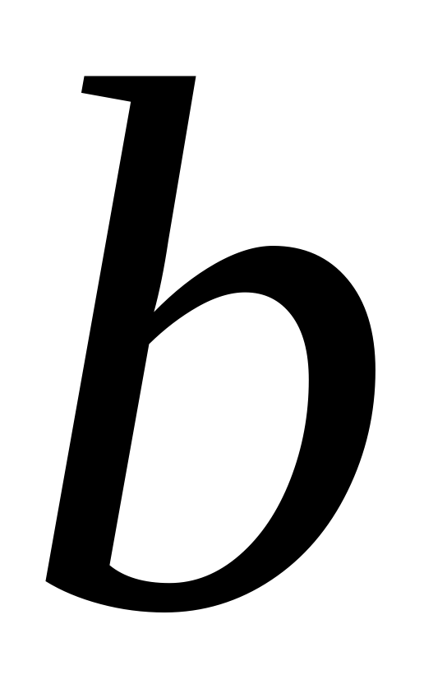
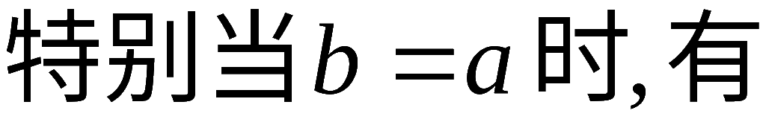
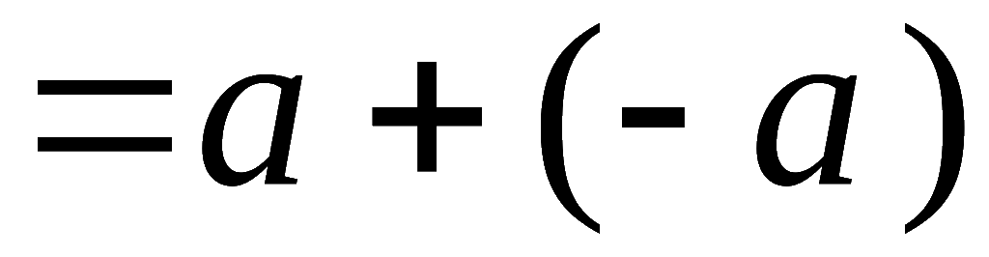

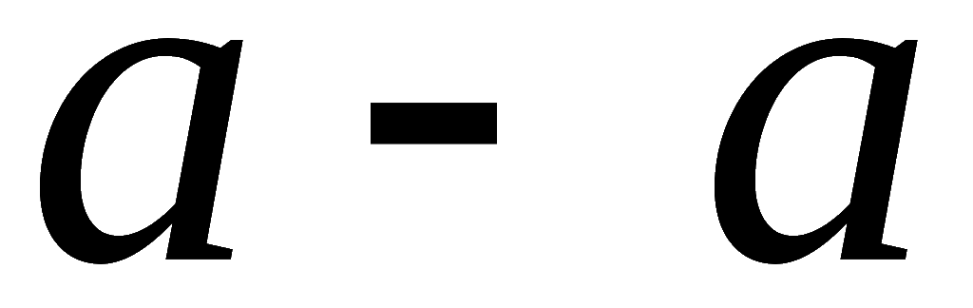
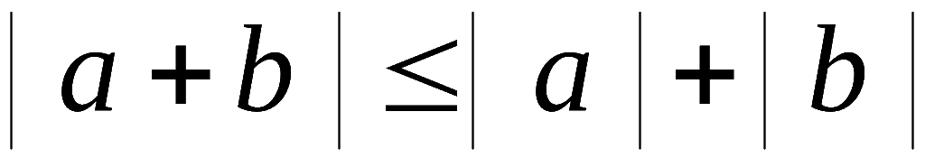
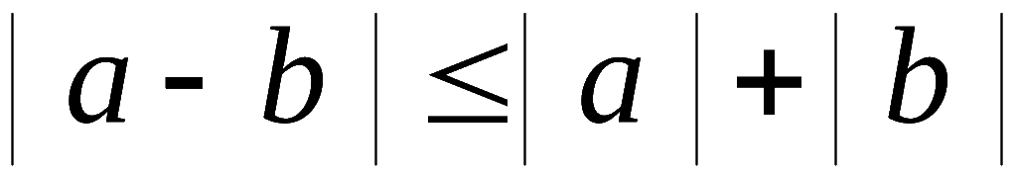
2. 向量的减法
三角不等式

Slide 8

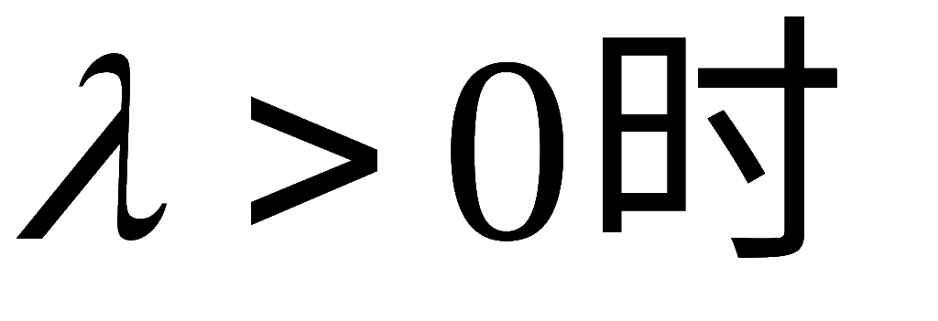
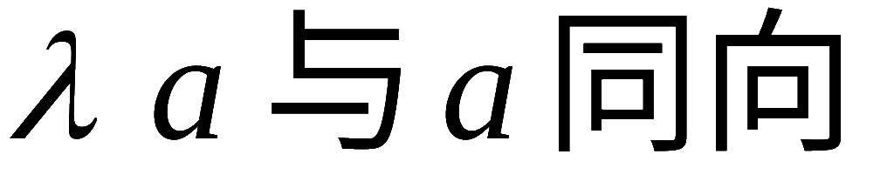
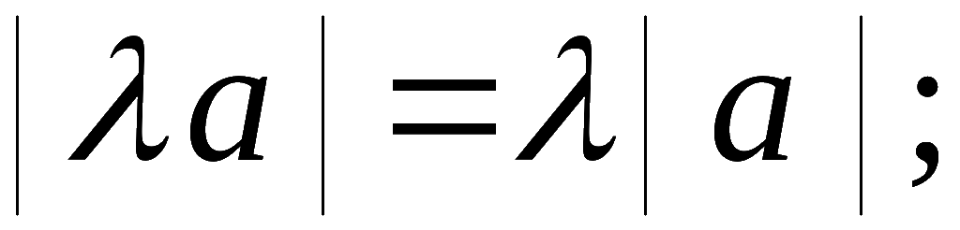
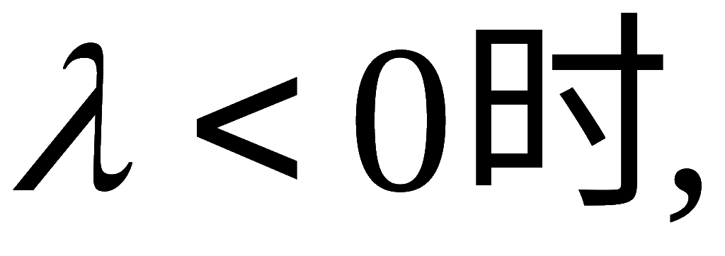
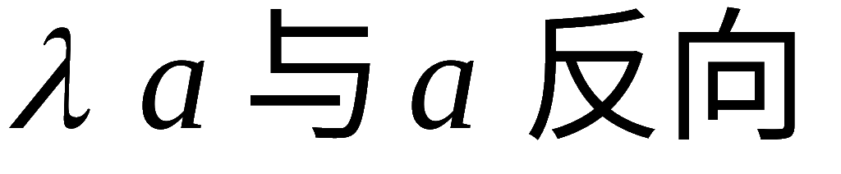
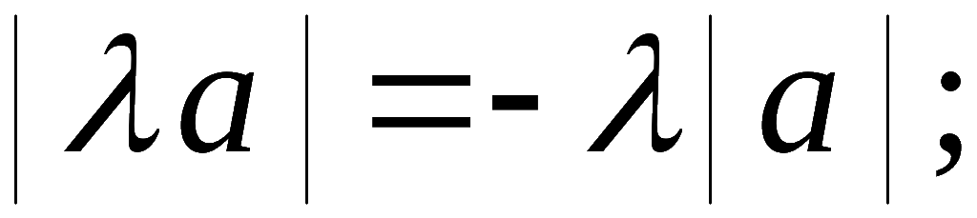
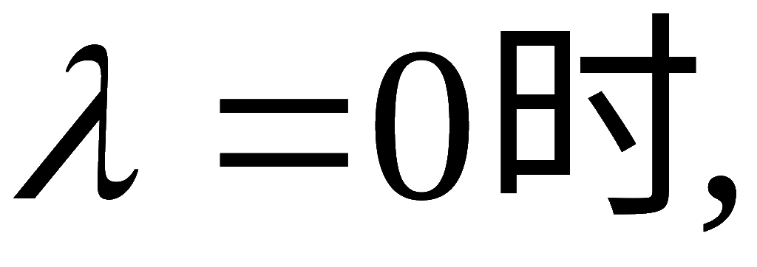
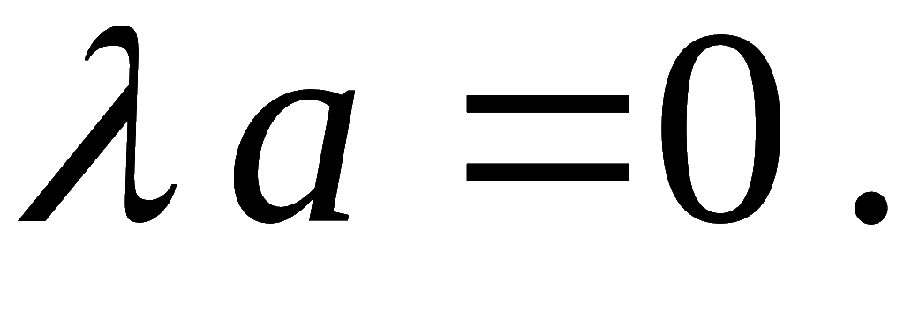



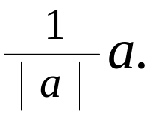
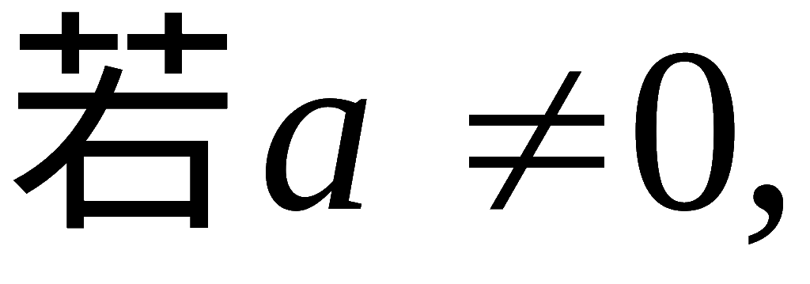
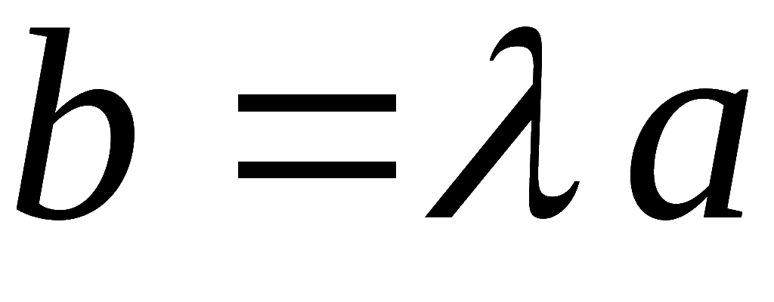
3. 向量与数的乘法
λ 是一个数 ,
λ 与 a 的乘积是一个新向量, 记作
规定 :
可见
总之:
因此
定理1.
设 a 为非零向量 , 则
a∥b
(λ 为唯一实数)

Slide 9



三、空间直角坐标系
1. 空间直角坐标系的基本概念
过空间一定点 O ,
由三条互相垂直的数轴按右手规则
组成一个空间直角坐标系.
z 轴(竖轴)
坐标原点
Ⅱ
Ⅲ
坐标轴
Ⅳ
坐标面
Ⅰ
zOx面
卦限(八个)
y轴(纵轴)
Ⅶ
x轴(横轴)
Ⅵ
Ⅴ
Ⅷ

Slide 10
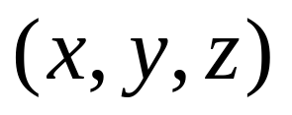



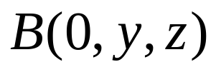




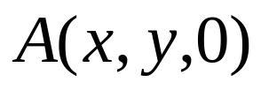

在直角坐标系下
点 M
有序数组
向径
(称为点 M 的坐标)
特殊点的坐标 :
原点 O(0,0,0) ;
坐标轴上的点 P, Q , R ;
坐标面上的点 A , B , C

Slide 11
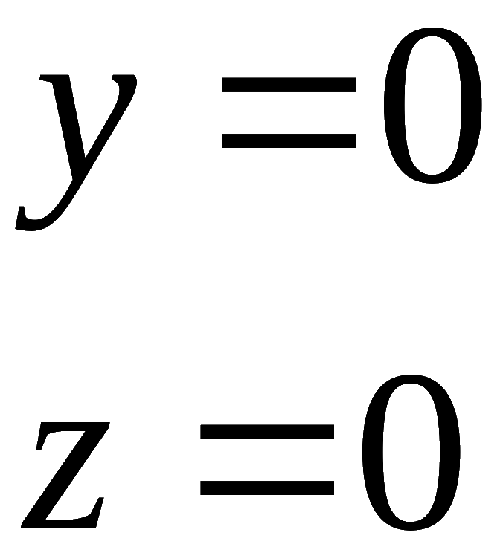
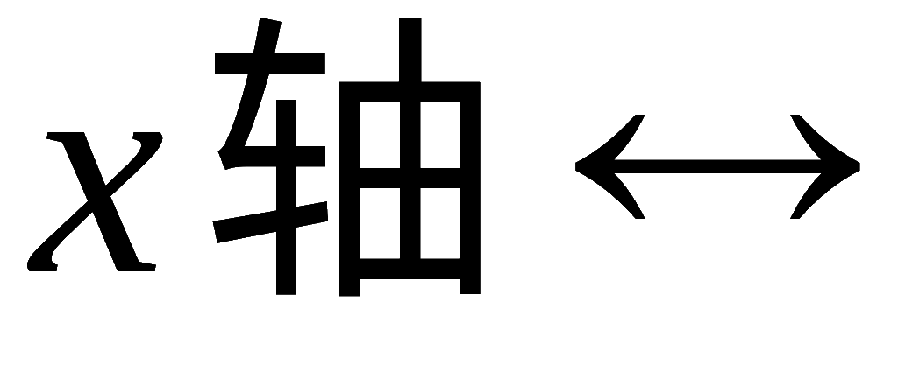

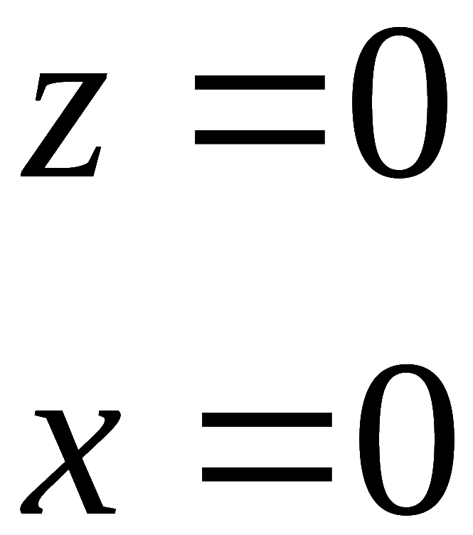

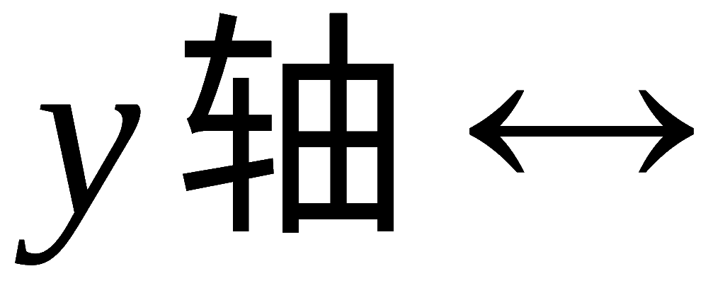
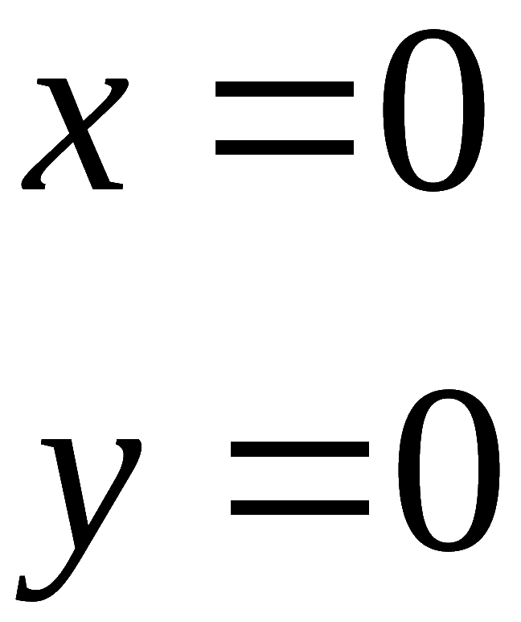
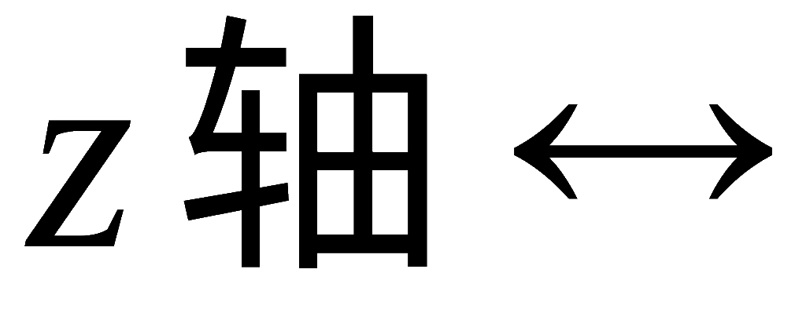
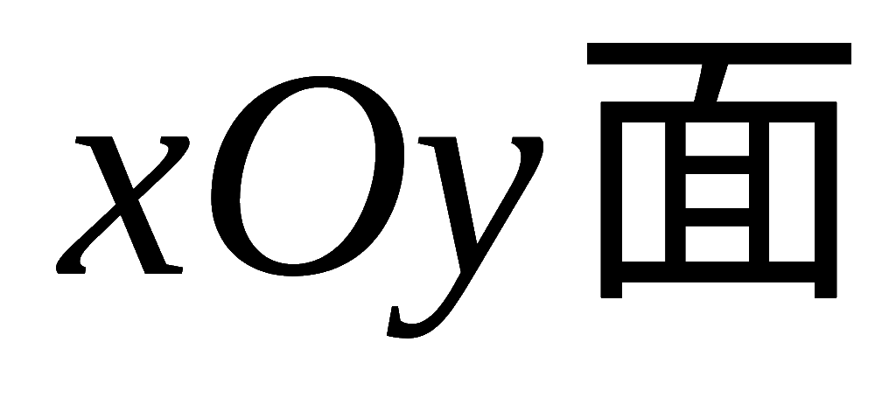
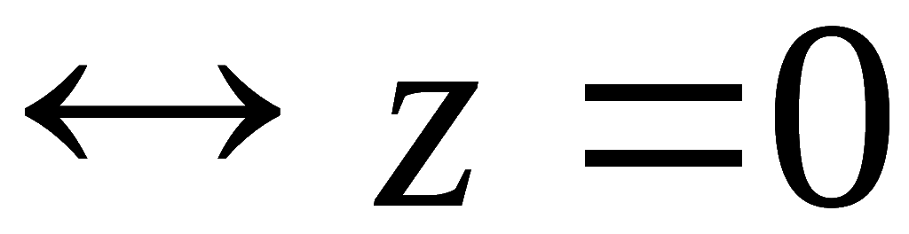
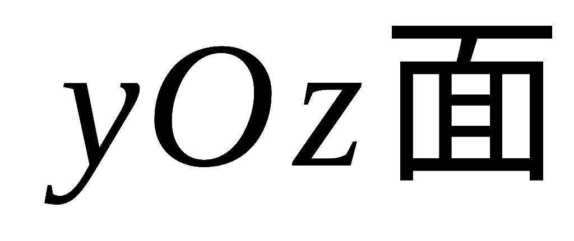
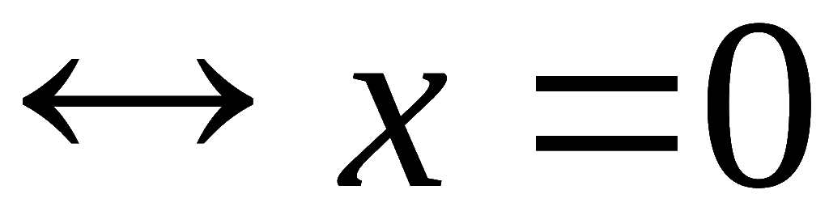
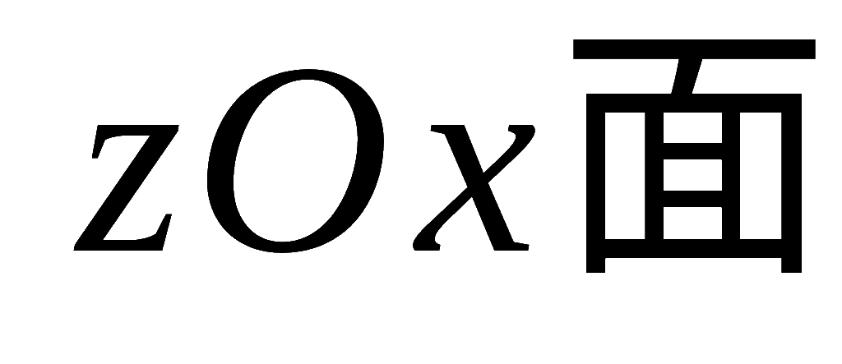
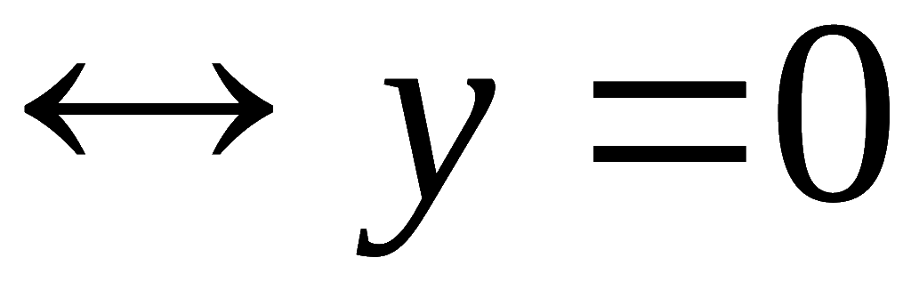
坐标轴 :
坐标面 :

Slide 12








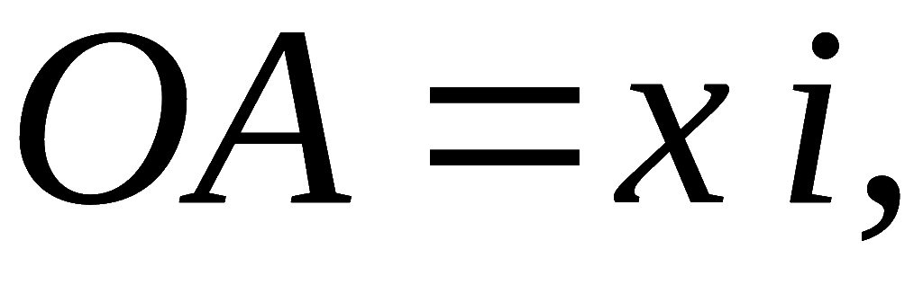
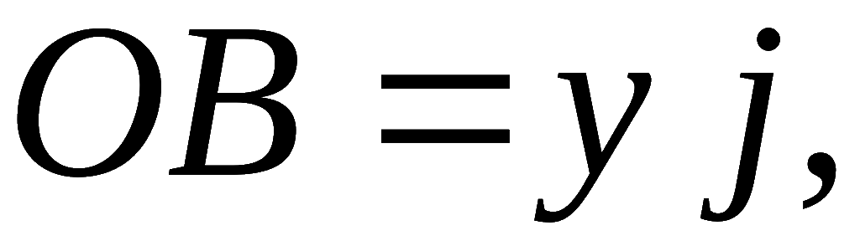
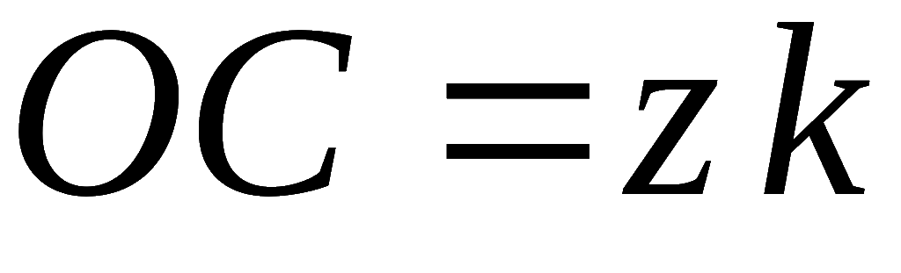



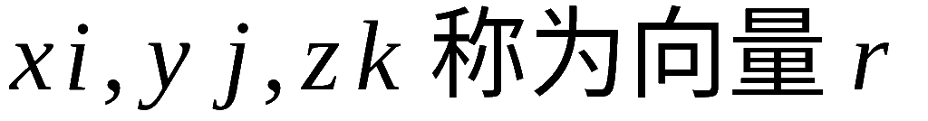
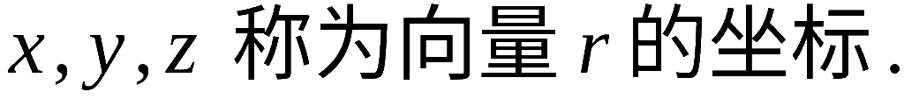
2. 向量的坐标表示
在空间直角坐标系下,
任意向量 r 可用向径 OM 表示.
设点 M
的坐标为
则
记
此式称为向量 r 的坐标分解式 ,
沿三个坐标轴方向的分向量,

Slide 13
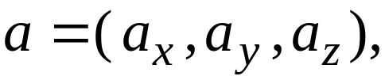
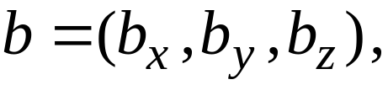




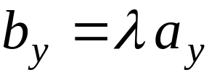
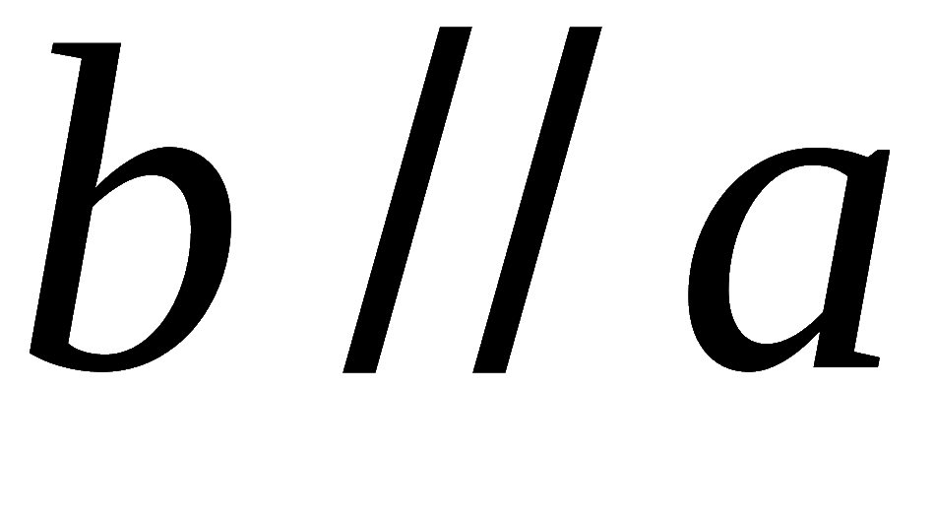
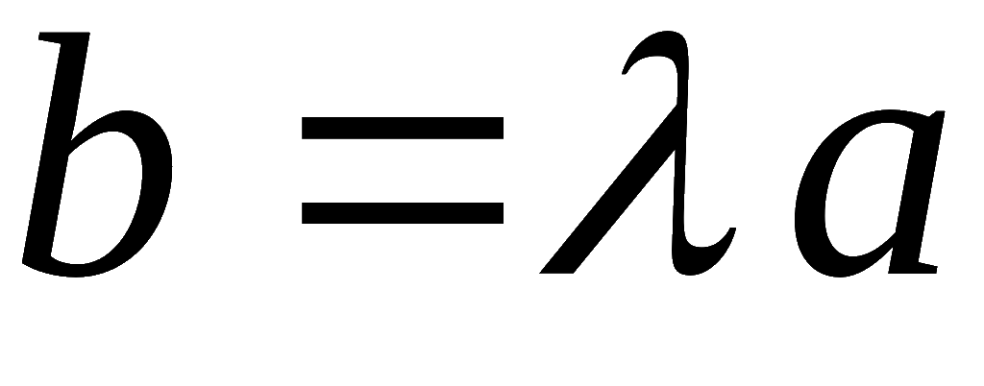




四、利用坐标作向量的线性运算
设
则
平行向量对应坐标成比例:

Slide 14







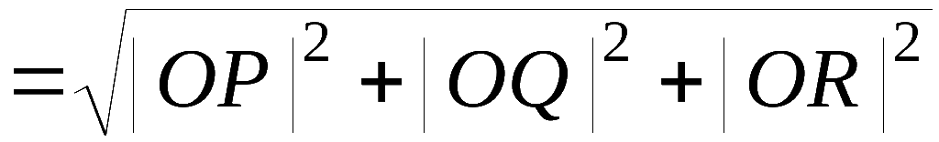
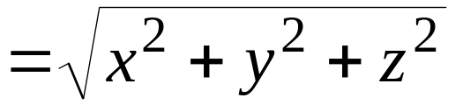









五、向量的模、方向角、投影
1. 向量的模与两点间的距离公式
则有
由勾股定理得
对两点
与
因
得两点间的距离公式:

Slide 15

















例1. 求证以
为顶点
的三角形是等腰三角形 .
证:
即
为等腰三角形 .

Slide 16













例2. 在 z 轴上求与两点
及
等距
离的点 .
解: 设该点为
解得
故所求点为
思考:
(1) 如何求在 xOy 面上与A , B 等距离之点的轨迹方程?
(2) 如何求在空间与A , B 等距离之点的轨迹方程 ?

Slide 17













提示:
(1) 设动点为
利用
得
且
(2) 设动点为
利用
得
例3. 已知两点
求AB的单位向量 e .
解:
(1) 如何求在 xOy 面上与A , B 等距离之点的轨迹方程?
(2) 如何求在空间与A , B 等距离之点的轨迹方程 ?

Slide 18

















2. 方向角与方向余弦
设有两非零向量
任取空间一点 O ,
称 ϕ =∠AOB (0≤ ϕ≤ π ) 为向量
的夹角.
类似可定义向量与轴, 轴与轴的夹角 .
与三坐标轴的夹角α , β , γ
为其方向角.
方向角的余弦称为其方向余弦.

Slide 19











方向余弦的性质:

Slide 20




















例4. 已知两点
和
计算向量
的模 、方向余弦和方向角 .
解:

Slide 21














3. 向量在轴上的投影
设 a 与 u 轴正向的夹角为ϕ ,
则 a 在轴 u 上的投影为
, 即
例如,
在坐标轴上的投影分别为
投影的性质
1)
2)
(λ为实数)
第二节

Slide 22







例5.
设立方体的一条对角线为OM, 一条棱为 OA, 且
求OA 在 OM 方向上的投影.
解: 如图所示, 记 ∠MOA = ϕ ,
第二节

Slide 23
第二节
第八章
数量积 向量积 *混合积
一、两向量的数量积
二、两向量的向量积

Slide 24










一、两向量的数量积
引例. 设一物体在常力 F 作用下,
沿与力夹角为
的直线移动,
位移为 s ,
则力F 所做的功为
1. 定义
设向量
的夹角为θ ,
称
记作
数量积
(点积) .

Slide 25











2. 性质
为两个非零向量,
则有
⊥

Slide 26









3. 运算律
(1) 交换律
(2) 结合律
(3) 分配律

Slide 27















例1. 证明三角形余弦定理
证: 如图 .
设
则

Slide 28























4. 数量积的坐标表示
设
则
两向量的夹角公式
当
为非零向量时,
由于
, 得

Slide 29













例2. 已知三点
求
∠ AMB .
解:
则
故

Slide 30










例3. 设均匀流速为
的流体流过一个面积为 A 的平
面域 ,
且
与该平面域的单位垂直向量
的夹角为
求单位时间内流过该平面域的流体的质量P (流体密度
为 ρ ) .
解:
为单位向量
单位时间内流过的体积:

Slide 31


















二、两向量的向量积
引例. 设O 为杠杆L 的支点 ,
有一个与杠杆夹角为
的力 F 作用在杠杆的 P点上 ,
则力 F 作用在杠杆上的力
矩是一个向量 M :
符合右手规则

Slide 32












1. 定义
定义
方向 :
⊥
⊥
且符合右手规则
向量
模 :
称
向量积 ,
记作
(叉积)
引例中的力矩
思考: 右图三角形面积
S＝

Slide 33














2. 性质
为非零向量, 则
∥
证明:
∥
3. 运算律
(2) 分配律
(证明略)
(3) 结合律

Slide 34
















4. 向量积的坐标表示式
设
则

Slide 35













向量积的行列式计算法

Slide 36
















例4. 已知三点
求三
角形 ABC 的面积 .
解: 如图所示,

Slide 37
作业 P₁₃-12、15、17
P₂₂-6、7、9

